Slide 1


目录外 · 产品申报
比拉斯汀片
商品名：诺思舒
山东新时代药业有限公司
2025年7月

Slide 2
目 录
4
1
基本信息
创新性
Contents
2
安全性
5
公平性（一）
3
有效性
6
公平性（二）

Slide 3
1. 药品的基本信息
通用名称：比拉斯汀片（第二代抗组胺药物）
注册规格：20mg
中国大陆首上市时间：2023年6月21日
目前大陆地区同通用名药品的上市情况：原研1家+国内仿制2（山东新时代、江苏华阳）
全球首个上市国家及上市时间：欧盟，2010年9月
是否为OTC药品：否
参照药品：咪唑斯汀缓释片
与参照品或已上市的同治疗领域药品相比优势：
相比咪唑斯汀，起效速度更快，症状缓解更快。
不经过肝脏代谢，肝肾功能不全患者无需调整剂量，同时药物相互作用风险更低。
安全性更高，无OT间期延长风险，合并相关心血管疾病的患者可放心使用。
无中枢抑制，几乎无嗜睡副作用，是唯一通过F1赛车极限驾驶专注度测试的抗组胺类药物。--来于文献《Bilastine safety in drivers who needantihistamines: new evidence from high-speedsimulator driving test on allergic patients》

Slide 4
1. 药品的基本信息
适应症
用于荨麻疹的对症治疗，适用于成年人和青少年（12岁及以上）。
用法用量
用药剂量
成年人和青少年（12岁及以上）：每日一次，每次 20mg 比拉斯汀（1片），用于缓解荨麻疹的症状。
给药方法
口服，用水吞服。本片剂应在进食食物或果汁前1小时或进食后2小时服用。
治疗持续时间
治疗持续时间取决于疾病类型，持续时间和病程。
特殊用药人群
肾功能不全患者：针对特殊风险成年患者人群（肾损害患者）进行的研究表明，无需调整成年患者的比拉斯汀剂量。
肝功能不全患者：尚无关于肝损害成年患者的临床经验。但是，由于比拉斯汀不代谢，以原形从尿液和粪便中消除， 因此预计肝损害不会增加成年患者的全身暴露量，使其超过安全范围。因此，肝损害成年患者无需调整剂量。

Slide 5
1. 药品的基本信息
疾病基本情况
荨麻疹是一种全球常见的过敏性皮肤病，由于皮肤、黏膜小血管扩张及渗透性增加出现的一种局限性水肿反应。肥大细胞是荨麻疹发病过程中关键的效应细胞，可通过免疫和非免疫机制诱导活化。其中，变应原特异性免疫球蛋白E与其高亲和力受体结合并激活肥大细胞的Ⅰ型变态反应是引起荨麻疹发生的重要免疫机制。表现为皮肤出现风团、瘙痒，严重时可伴随血管性水肿。随着环境、生活方式变化，发病率呈年轻化、复发率升高趋势。
急性荨麻疹：多由食物（如海鲜、坚果）、药物（抗生素等）、感染（病毒、细菌）或物理刺激（冷热、摩擦）引发。病程通常短于6周，儿童和青少年更常见，部分患者可能因未及时识别诱因而反复发作。
慢性荨麻疹：病程超过6周，可能与自身免疫异常、慢性感染或特发性因素相关。症状常反复，可持续数月甚至数年，对患者睡眠、情绪及生活质量影响显著。
大陆地区发病率、年发病患者总数
荨麻疹是常见皮肤病，在我国荨麻疹的整体患病率约为0.75%，女性患病率高于男性。---《中国荨麻疹诊疗指南2022年》
慢性荨麻疹中国成人患病率达到2.6%，即约3600万中国成人患慢性荨麻疹。---《2022中国过敏性疾病流行病学调查报告与现状分析》

Slide 6
2. 安全性
说明书不良反应情况
1、在成人和青少年患者中的安全性特征总结
  比拉斯汀临床开发期间，在国外开展的过敏性鼻炎III期临床试验中纳入了青少年患者。国外临床试验汇总数据显示，接受20mg比拉斯汀治疗过敏性鼻结膜炎或慢性特发性荨麻疹的成人和青少年患者的不良事件发生率与接受安慰剂的患者的不良事件发生率相当（分别为12.7%和12.8%）。
  在临床开发期间进行的II期和III期临床试验中，有2525例成人和青少年患者接受了不同剂量的比拉斯汀治疗，其中1697例接受了比拉斯汀20mg治疗，有1362例患者接受了安慰剂治疗。接受20mg比拉斯汀治疗过敏性鼻结膜炎或慢性特发性荨麻疹适应症的患者最常报告的药品不良反应（ADR）是头痛、嗜睡、头晕和疲乏，与接受安慰剂治疗的患者发生频率相当。
  2、成人和青少年患者中发生的特定不良反应描述
  在接受比拉斯汀20 mg或安慰剂治疗的患者中均观察到了嗜睡、头痛、头晕和疲乏。报告频率分别为：3.06 % vs. 2.86%（嗜睡）；4.01% vs. 3.38%（头痛）；0.83% vs. 0.59%（头晕）；0.83% vs. 1.32%（疲乏）。
  3、在儿科人群中的安全性总结
比拉斯汀20mg规格片剂不可用于12岁以下的儿童。
原研力敏能（比拉斯汀片）不良反应收集信息
  根据2020年7月至2025年7月期间的公开数据，中国、美国、欧洲等药监部门未发布针对比拉斯汀片的新安全性警告、黑框警告或撤市信息。原研比拉斯汀片于2023年6月在中国获批上市，国家药品监督管理局（NMPA）未发布针对比拉斯汀的额外安全警告，说明书中明确提示“避免与 P - 糖蛋白抑制剂联用” 等风险，但未新增不良反应信号。

Slide 7
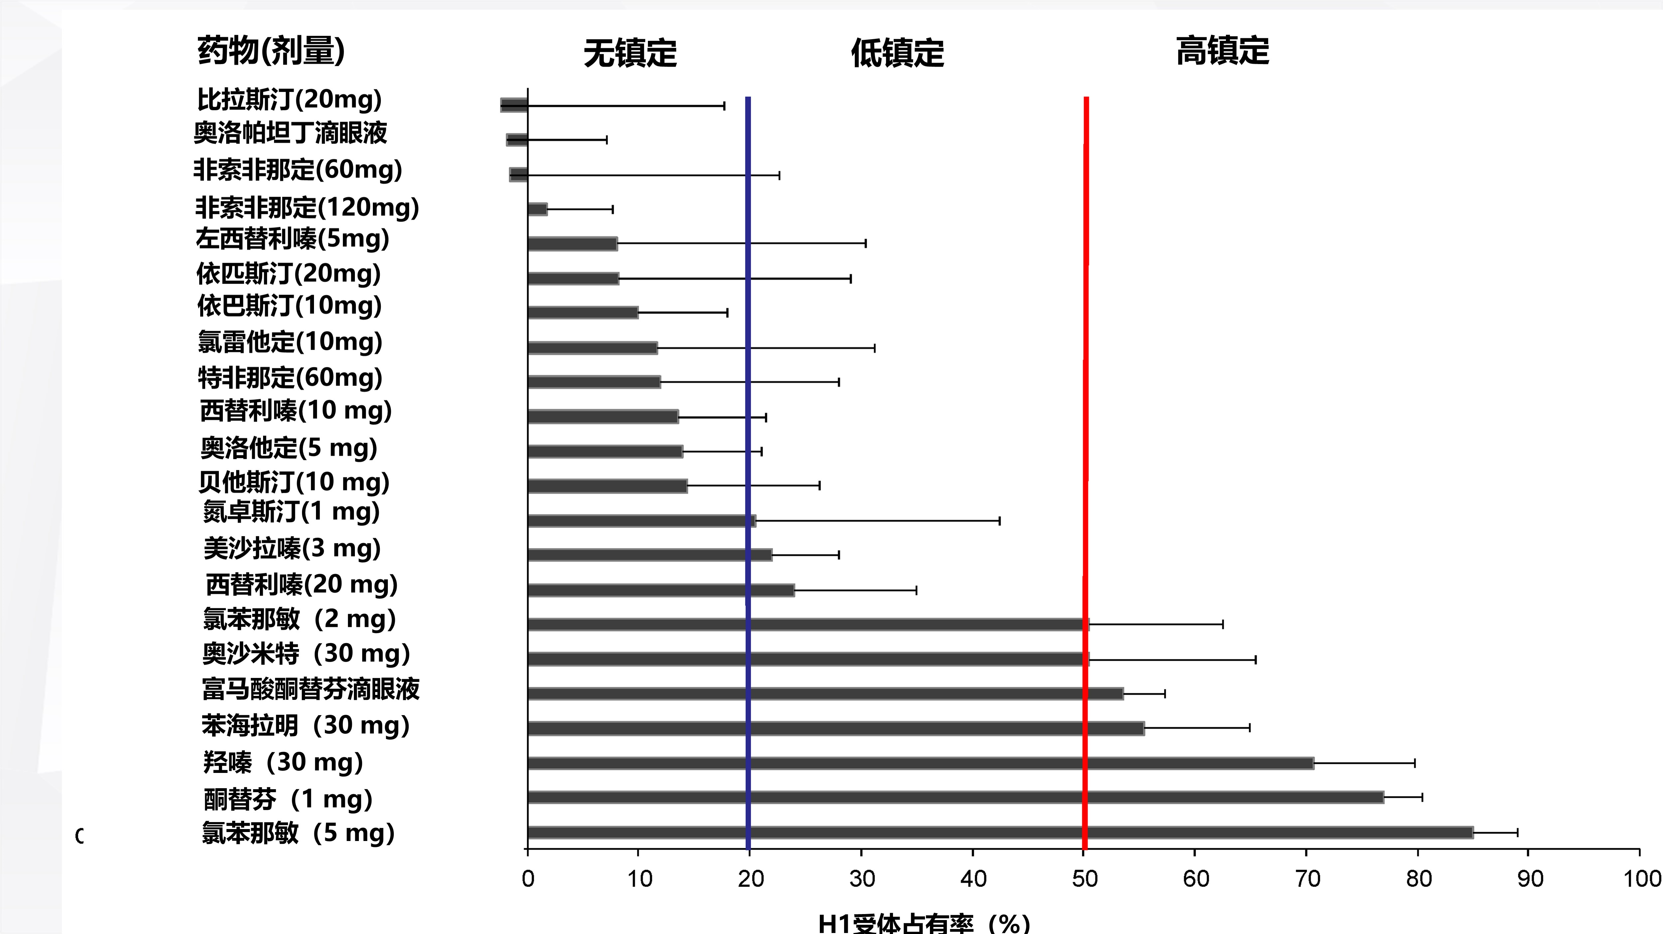
2. 安全性
与目录内同类药品安全性方面的主要优势
比拉斯汀主要与外周组织的 H1受体结合，具有最低的脑内 H1受体占有率，无中枢镇静作用。（参考文献见页面右下角①）
比拉斯汀几乎无嗜睡副作用，是唯一通过F1赛车极限驾驶专注度测试的抗组胺药物。（参考文献见页面右下角②）
比拉斯汀无QT间期延长，心脏安全性更高。
比拉斯汀在体内不代谢，且肾损害患者的比拉斯汀血浆水平仍在比拉斯汀的安全范围内，因此肝肾功能不全患者无需调整剂量。老年患者也无需调整剂量。
脑组胺H1受体占有率（%）
①Demonte, A et al. European review for medical and pharmacological sciences vol. 22,3 (2018): 820-828.
②Kawauchi H, Yanai K, Wang DY, Itahashi K, Okubo K.Int J Mol Sci. 2019 Jan 8;20(1):213.

Slide 8
3. 有效性
临床BE试验
临床指南/诊疗规范推荐情况
《中国荨麻疹诊疗指南(2022版)》：推荐使用标准剂量的第二代抗组胺药作为慢性荨麻疹的一线治疗，常用的第二代抗组胺药包括比拉斯汀等。
《慢性自发性荨麻疹达标治疗专家共识 2023》：推荐比拉斯汀作为慢性荨麻疹的一线标准治疗方案。
《中国慢性诱导性荨麻疹诊治专家共识 2023》：推荐第二代抗组胺药作为中国慢性诱导性荨麻疹的一线治疗选择。
《中国台湾皮肤病学会荨麻疹定义、分类、诊断及治疗共识2021》：老年患者在治疗药物的选择和剂量控制上需特别谨慎，建议优先选用第二代H抗组胺药。对于伴有多种合并症或肾/肝功能受损的老年患者，可选用比拉斯汀进行治疗。
适应症：用于荨麻疹的对症治疗，适用于成年人和青少年（12岁及以上）。
研究类型 | 参照药品 | 研究结果 （主要临床结局指标、次要临床结局指标） | 结果表明
临床BE试验 | 原研比拉斯汀片 （商品名：Bilaxten） | 受试制剂与参比制剂比拉斯汀片的药代动力学参数AUC0-t、AUC0-∞和Cmax 的几何均值比的90%詈信区间均在80.00%~125.00%等效区间内。 | 山东新时代药业有限公司生产的比拉斯汀片（20mg；受试制剂）与比拉斯汀片（商品名：Bilaxten；20mg；参比制剂）具有生物等效性。

Slide 9
4. 创新性
    主要创新点、创新带来的疗效或安全性方面的优势
    原料药与制剂一体化创新：
    本品种所用原料比拉斯汀(登记号:Y20230000151)为我公司自产。实现原料药与制剂一体化，可以确保原料药的质量和供货的稳定性，进而确保产品的安全性和有效性。
    为保证产品质量与疗效，我公司选用的辅料种类与原研制剂一致，且选用的辅料均为片剂常规辅料，适合口服给药途径，且所有辅料的用量均在安全用量范围内。
    是否为自主知识产权的创新药: 否
    药品注册分类： 化学药品4类

Slide 10
5. 公平性（一）
是否弥补药品目录短板
增加用药选择性：作为一种高效、安全性较好的第二代非镇静抗组胺药，比拉斯汀在治疗荨麻疹疾病上效果显著。目前医保目录中虽已经有抗组胺药物，但比拉斯汀兼具有效性和极高的安全性，几乎无中枢镇静作用，无嗜睡等不良反应，肝肾功能不全或老年患者都无需调整剂量，临床依从性更好。其纳入医保，让患者在原有药物之外有了更多适合自身病情的选择。
临床管理难度低
口服给药，一次一片，一天一次，临床使用方便。
特殊用药人群（肝肾功能不全、老年）无需进行剂量调整，患者依从性高。
指南共识推荐治疗荨麻疹的一线药物，已形成明确的治疗规范。
适应症明确，临床滥用的可能性极低。
安全性高，严重不良反应发生率低，易于临床管理。

Slide 11
谢 谢

